Slide 1
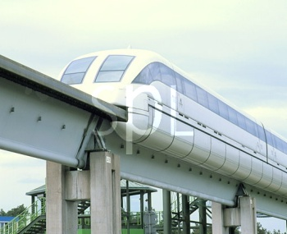
第七章 恒定磁场
第八章
电磁感应 电磁场
磁悬浮列车
1

Slide 2
背景知识
电流→磁场，磁场→电流？
在恒定电流的磁场中，导线中无电流—法拉第感到迷惑。
经过失败和挫折(1822—1831)，法拉第终于发现：感应电流与原电流的变化有关，而与原电流本身无关。
电磁感应现象揭示了电与磁之间的联系和转化，为人类获取电能开辟了道路，引起了一场重大的工业和技术革命。

Slide 3
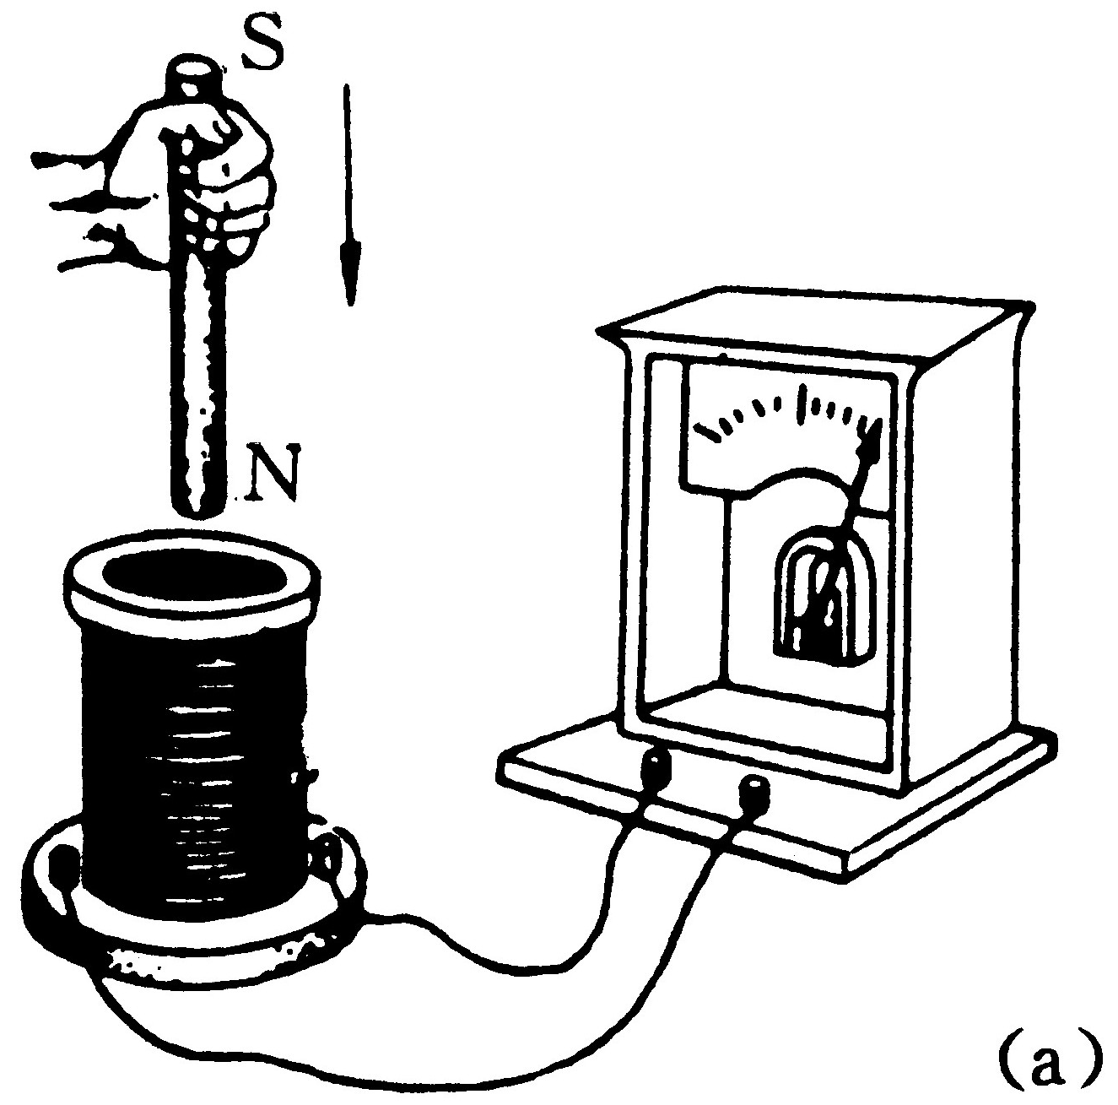
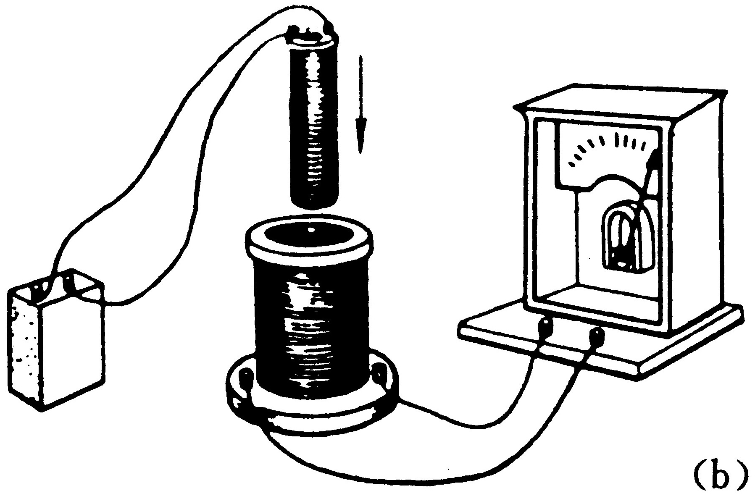
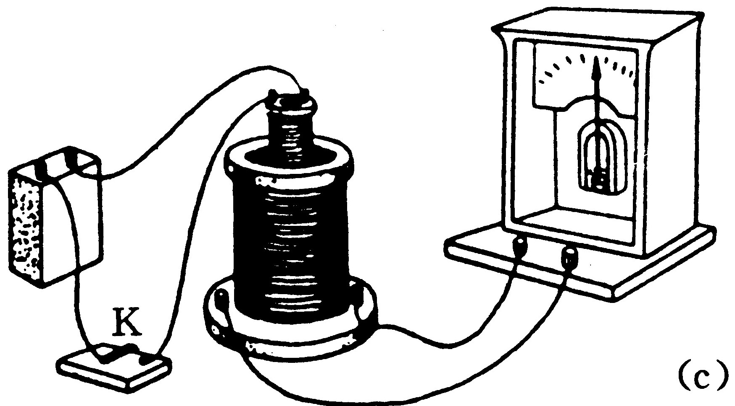
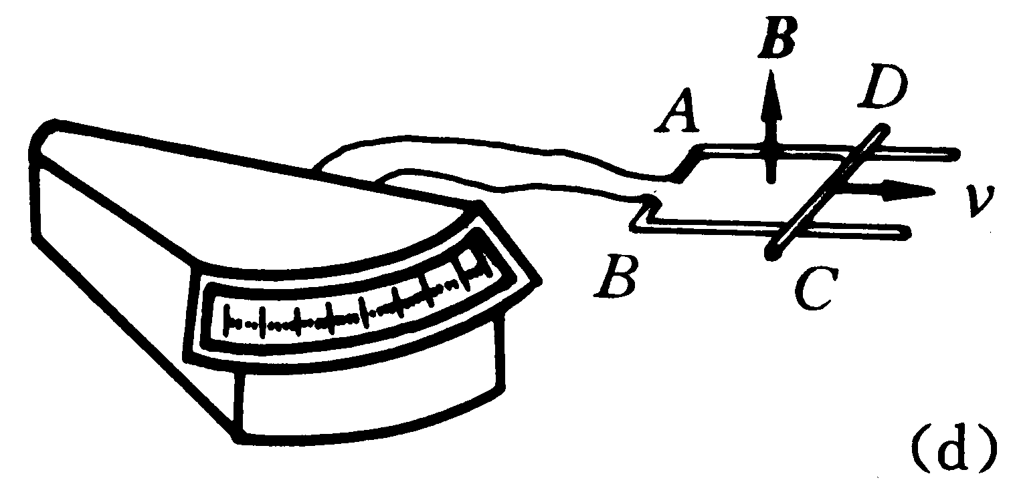
背景知识
1831年法拉第总结出以下五种情况都可产生感应电流：变化着的电流，运动着的恒定电流，在磁场中运动着的导体，变化着的磁场，运动着的磁铁。

Slide 4
背景知识
1832年法拉第发现，在相同的条件下，不同金属导体中产生的感应电流的大小，与导体的电导率成正比。
他意识到：感应电流是由与导体性质无关的感应电动势产生的；即使不形成导体回路，这时不存在感应电流，但感应电动势却仍然有可能存在。
他认为，当通过回路的磁力线根数(即磁通量)变化时，回路里就会产生感应电流，从而揭示出了产生感应电动势的原因。

Slide 5
本章研究的内容
电磁感应定律
感应电动势
动生电动势
感生电动势
自感和互感
磁场能量
麦克斯韦电磁场方程组

Slide 6
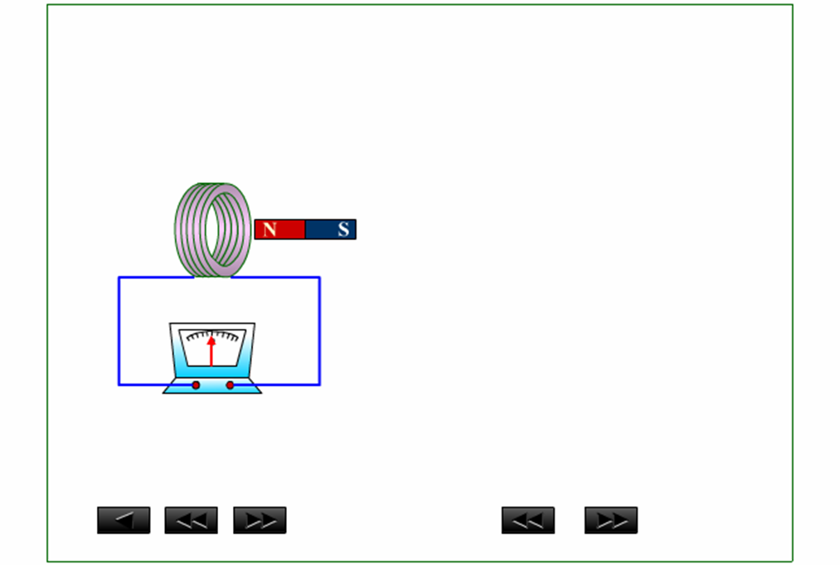
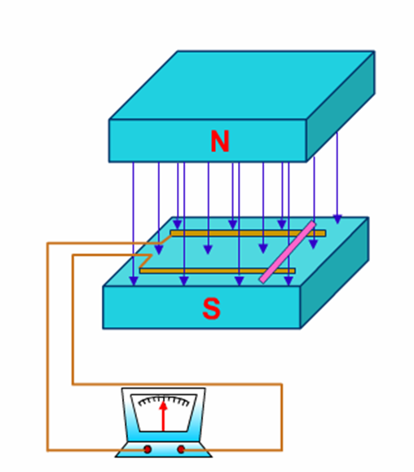
电磁感应现象

Slide 7
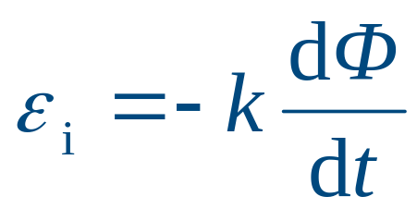
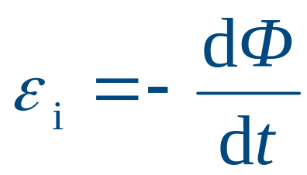

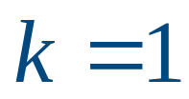

电磁感应定律
文字描述
当穿过闭合回路所围面积的磁通量发生变化时，回路中会产生感应电动势，且感应电动势正比于磁通量对时间变化率的负值.
数学表示
伏 特
国际单位制
韦 伯

Slide 8
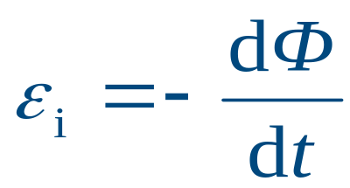

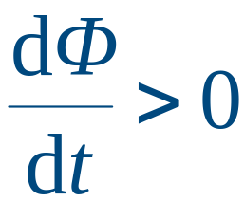




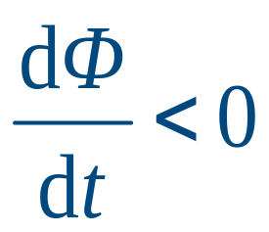
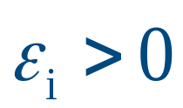
感应电动势的方向
一般选择回路方向与磁力线方向成右手螺旋关系。
N
1.
与回路取向相反
S
2.
与回路取向相同

Slide 9
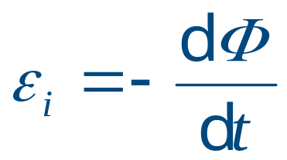

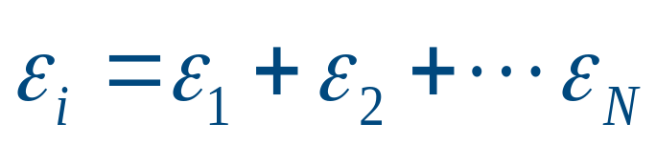
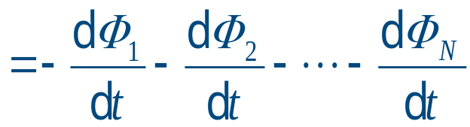
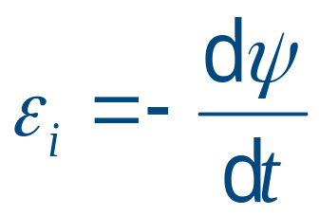
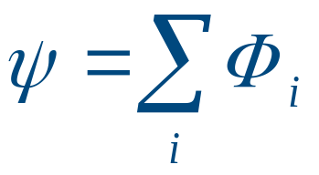
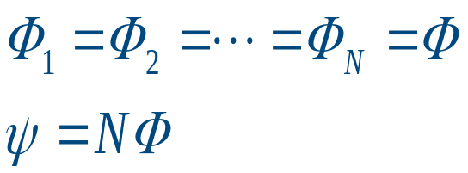
讨论
1. 使用
意味着按约定计算
2. 全磁通 磁链
对于N 匝串联回路
每匝中穿过的磁通分别为
则有
全磁通
磁链

Slide 10
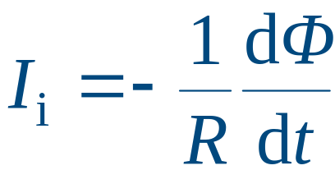
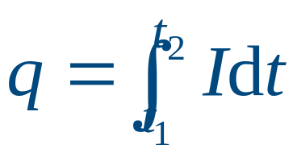
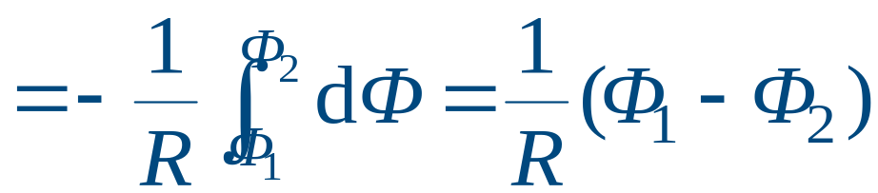
讨论
3. 若闭合回路的电阻为 R ，感应电流为

Slide 11



楞次定律
文字描述
闭合的导线回路中所出现的感应电流，总是使它自己所激发的磁场反抗任何引发电磁感应的原因（反抗相对运动、磁场变化或线圈变形等）。
N
S

Slide 12







楞次定律应用
用楞次定律判断感应电流方向
S
N
N
S

Slide 13


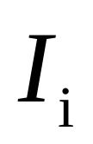
楞次定律说明
× × × × × ×
× × × × × ×
× × × × × ×
× × × × × ×
× × × × × ×
楞次定律是能量守恒定律的一种表现。
机械能
焦耳热
维持滑杆运动必须外加一力，此过程为外力克服安培力做功转化为焦耳热。

Slide 14
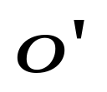








例题
例1 在匀强磁场中, 置有面积为 S 的可绕 轴转动的N 匝线圈. 若线圈以角速度 作匀速转动.
求线圈中的感应电动势。

Slide 15
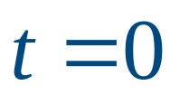





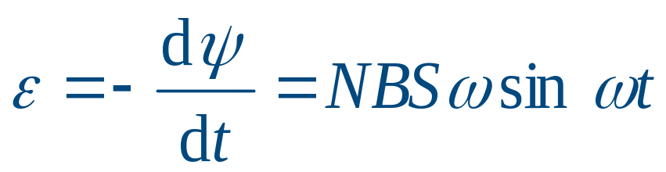

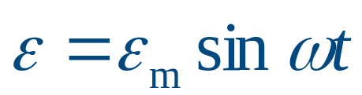
例题
解
设 时,
与 同向 ,
则
令
则

Slide 16

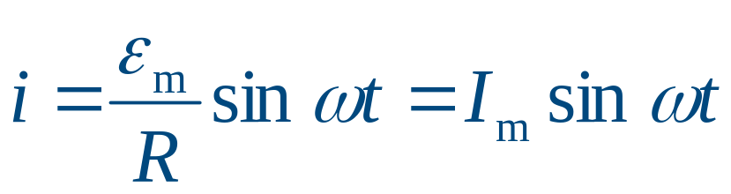
例题
交流电

Slide 17
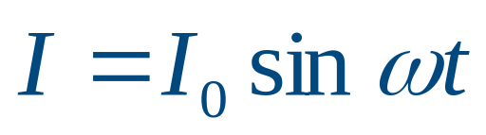
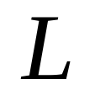


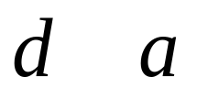

例题
例2：直导线通交流电 置于磁导率为μ 的介质中
求：与其共面的N匝矩形回路中的感应电动势
已知
其中 I₀ 和ω 是大于零的常数
解：设当I > 0时 电流方向如图
设回路L方向如图
建坐标系如图

Slide 18

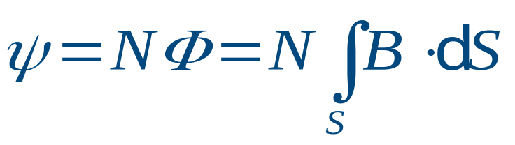

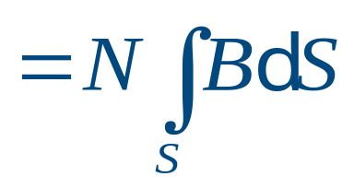
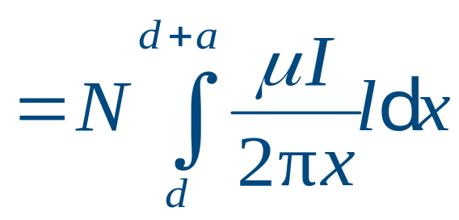

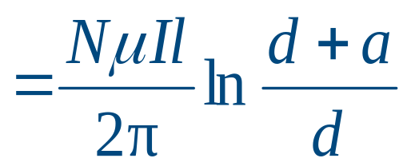
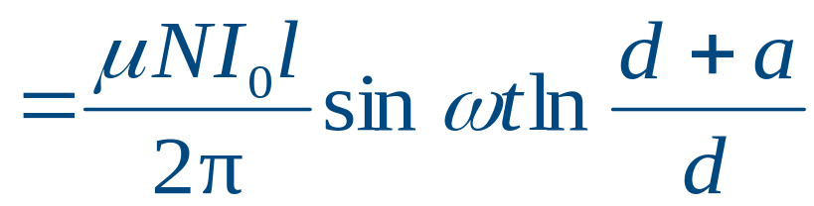
例题
在任意坐标x处取一面元

Slide 19
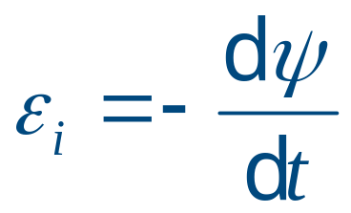
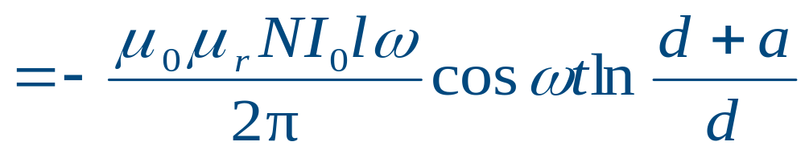
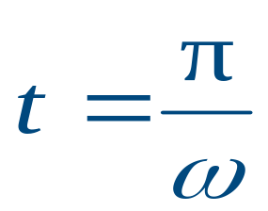


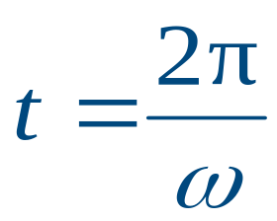


例题
交变的电动势
> 0
< 0
普遍适用

